Slide 1
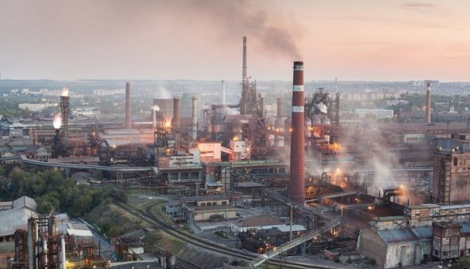
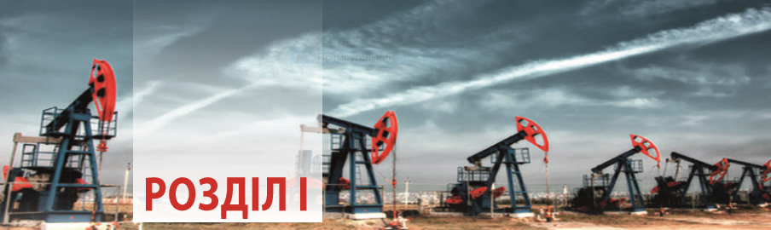
НАЦІОНАЛЬНА ЕКОНОМІКА ТА ПОКАЗНИКИ ЇЇ ЕКОНОМІЧНОГО РОЗВИТКУ
ТЕМА 1 НАЦІОНАЛЬНА ЕКОНОМІКА. УРОК 2
ПРЕЗЕНТАЦІЯ ВЧИТЕЛЯ ГЕОГРАФІЇ ЕНЕРГОДАРСЬКОЇ ЗОШ №4
МІРОШНИК Л.П.

Slide 2
Пригадайте:
1. Що таке природні умови і природні ресурси?
2. Що таке трудові ресурси та економічно активне населення?
3. Що зображено на політичній карті світу?
Скільки в світі існує незалежних країн?

Slide 3
Що таке господарство?
Господарство – сукупність усіх видів людської діяльності, які дають змогу задовольняти матеріальні та нематеріальні потреби суспільства, а також забезпечують його розвиток.

Slide 4
4 Рівні господарства:
Особисте селянське господарство – це господарська діяльність на землі, яка проводиться фізичною особою індивідуально або родиною з метою задоволення особистісних потреб у сільськогосподарській продукції, а також реалізації її надлишків. Такі господарства можуть, крім того, надавати послуги з використанням свого майна, наприклад у сфері сільського зеленого туризму.
Міське господарство – сукупність служб, інженерних споруд і мереж, заводів, фабрик, установ, які розташовані на території міста і призначені задовольняти повсякденні комунальні, побутові, матеріальні та соціально­культурні потреби жителів міста. Складовою частиною міського господарства є житлово-комунальне господарство.
Домашнє господарство – приватне господарство окремої родини.
Національні господарства країн світу, що об’єднані економічними та політичними відносинами, формують світове (глобальне) господарство.
Національна економіка (національне господарство) – сукупність взаємопов’язаних видів людської діяльності в межах певної країни, яка сформувалася у зв’язку з особливостями її географічного положення протягом певного періоду історичного розвитку.

Slide 5
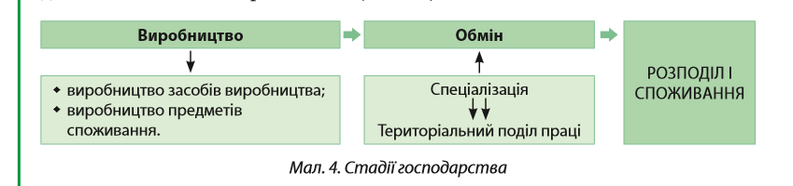
Що таке виробництво?
– процес створення матеріальних і духовних благ, необхідних для існування і розвитку країни.

Slide 6
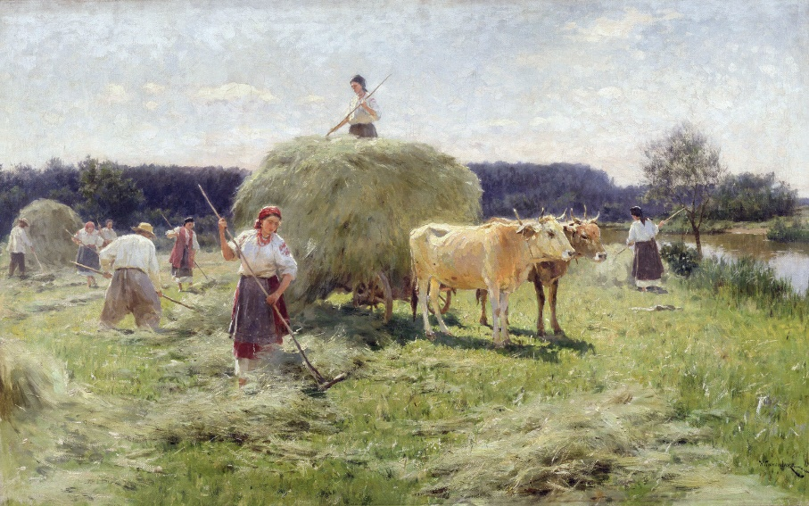
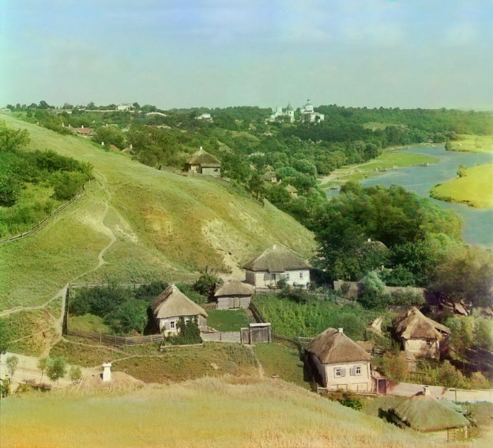
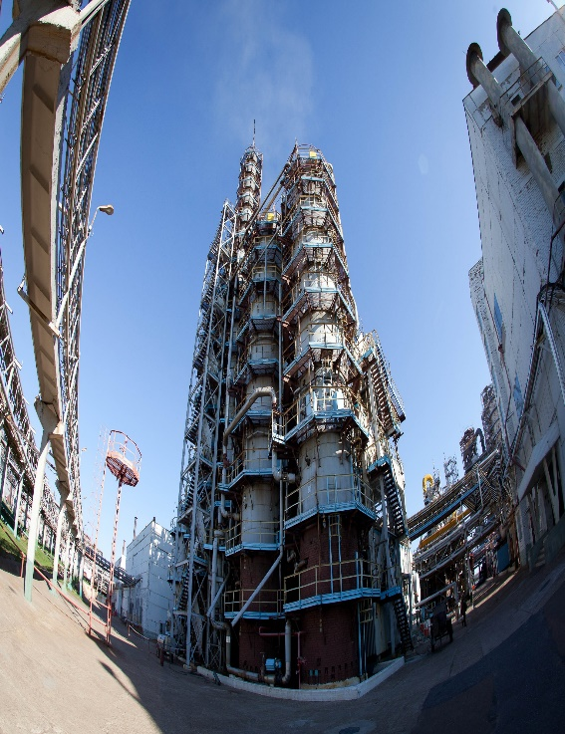
Що таке виробництво?
Вирішальним чинником виробництва є праця людини
Виробництво неможливе без предметів та засобів праці.
  Предметами виробництва є сировини та матеріали, з яких виробляють продукцію.
  На селі особливим предметом виробництва є земля
Засоби праці – це машини та обладнання.
  Сукупність зайнятих працівників, а також предметів та засобів праці називають продуктивними силами.

Slide 7
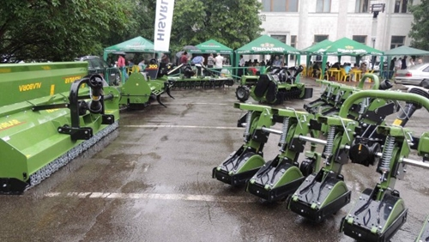
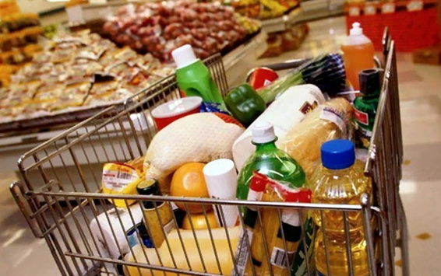
Розрізняють виробництво засобів праці та виробництво предметів споживання.
? Наведіть приклади засобів виробництва та предметів споживання.
З’ясуйте, на яких заводах і фабриках їх виробляють.

Slide 8


Послуги та їх характерні ознаки.
З піднесенням рівня життя суспільства усе більшого значення набувають послуги та зростає попит споживачів на них
Послуга – це дія індивіда на користь іншого, результат якої споживається в процесі її надання.
? Пригадайте, які вам відомі види послуг, що їх одержує ваша родина. Проілюструйте на їх прикладі характерні ознаки послуг.

Slide 9
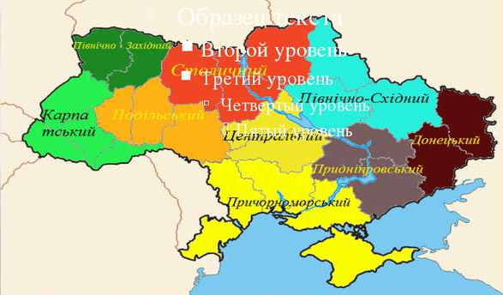
Обмін та споживання
Спеціалізація (від лат. specialis – особливий) – це переважний розвиток тих виробництв, для яких на даній території умови є найкращими, а більша частина продукції призначена для обміну.
територіальний поділ праці (ТПП) – процес спеціалізації країн на виробництві певних видів продукції або наданні певних послуг

Slide 10
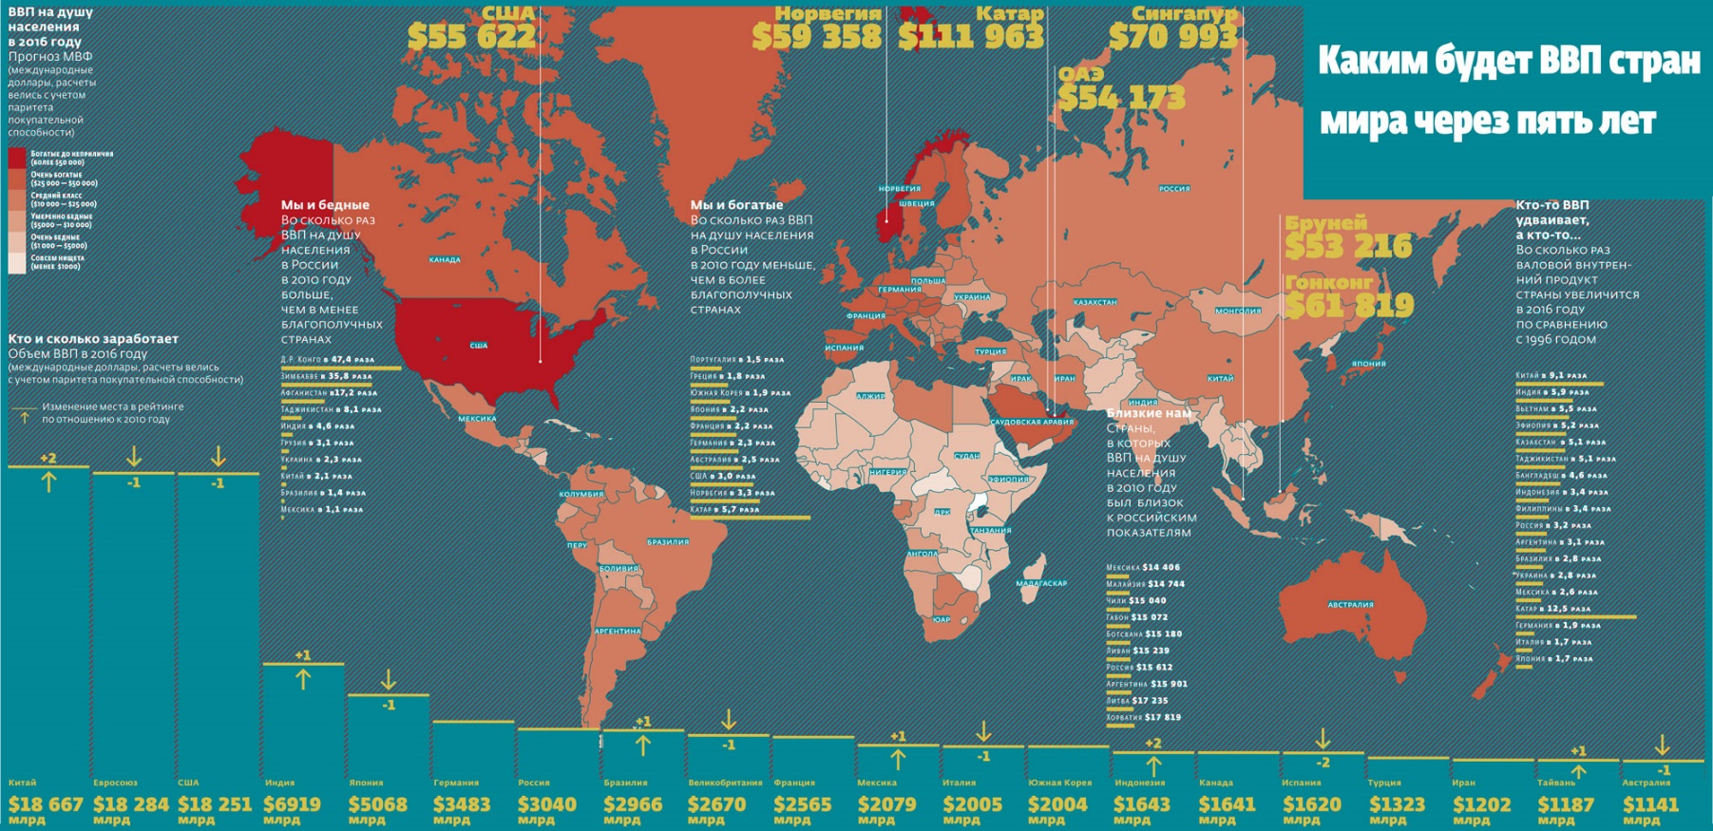
Показники економічного розвитку національної економіки
Валовий внутрішній продукт (ВВП) – це сукупна ринкова вартість річного обсягу кінцевої продукції та послуг, що їх вироблено на території країни.

Slide 11
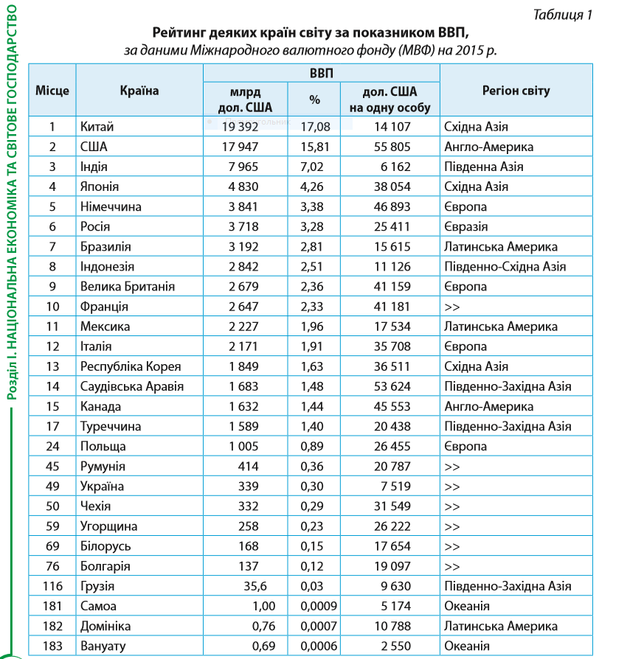
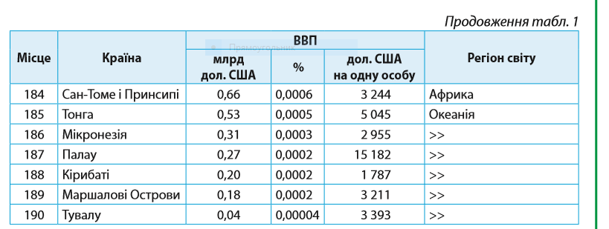

Slide 12
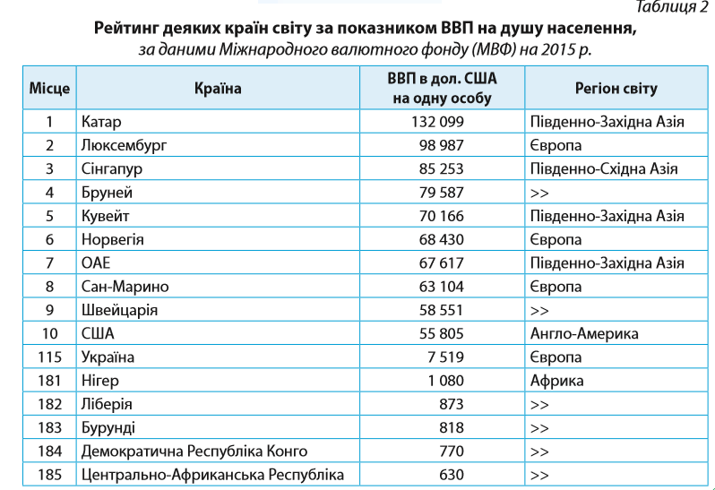

Slide 13
ВНП
ВНП = ВВП + ДЗ – ДІ
Водночас ВНП не враховує доходи підприємств, що розташовані в країні, але належать іноземцям, а також доходи іноземців, які працюють у країні.
Тому ВНП = ВВП + ДЗ – ДІ,
де ДЗ – доходи, що одержані національними суб’єктами за кордоном;
ДІ – доходи іноземців у межах країни.
Якщо ВНП > ВВП, значить жителі даної країни отримують за кордоном більше, ніж іноземці заробляють в даній країні.

Slide 14
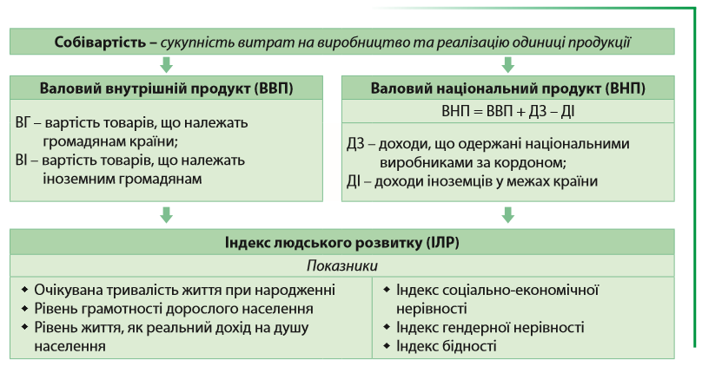
Індекс людського розвитку
(ІЛР) – показник якості життя

Slide 15
Індекс людського розвитку
(ІЛР) – показник якості життя
Нині ІЛР визначений для 188 держав і територій світу.
Його показники змінюються від 0,3 до майже 1,0.
Дуже високим вважається рівень людського розвитку, якщо коефіцієнт перевищує 0,9, високий – 0,8 – 0,9,
середнім – 0,5 – 0,8,
низьким – менш ніж 0,5.
Дуже високим рівнем ІЛР вирізняються 14 країн

Slide 16
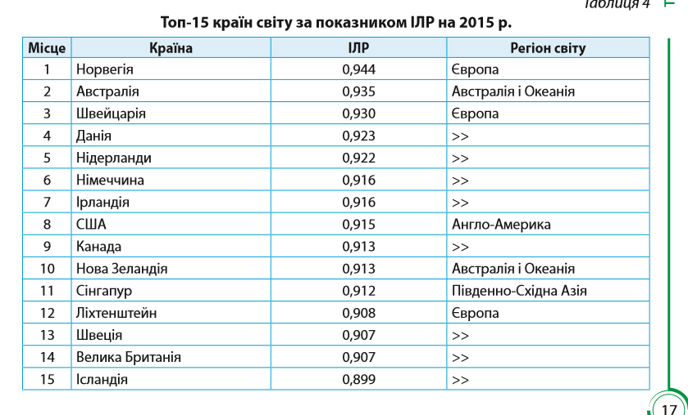
Індекс людського розвитку
(ІЛР) – показник якості життя
(ІЛР) – це комплексний показник, що розраховується для міждержавного порівняння і визначення рівня життя, грамотності, освіченості й довголіття як основних характеристик людського потенціалу досліджуваної території.

Slide 17
Індекс людського розвитку
(ІЛР) – показник якості життя
Україна належить до країн із середнім показником ІЛР, посідаючи 81­ше місце в світі з індексом 0,747.
Нашій країні притаманна достатньо низька очікувана тривалість життя при народженні – 71 рік, низькі реальні доходи населення.
Водночас грамотність дорослого населення становить 100 %, середня тривалість навчання – 12 років.
Найнижчі показники ІЛР притаманні 29 країнам світу, які розташовані переважно в Африці (Нігер, Центрально­Африканська Республіка, Еритрея, Чад, Бурунді, Буркіна­Фасо, Гвінея, Сьєрра­Леоне, Мозамбік, Малі та інші), а також в Азії (Афганістан, Ємен) та Латинській Америці (Гаїті).

